Slide 1
Modelos de ferramentas
SlicerIGT Série de tutoriais

Slide 2
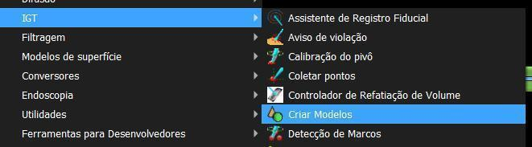
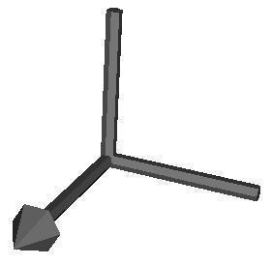
Crie modelos simples
Selecione o módulo IGT / Criar modelos
Use o widget do módulo à esquerda para criar modelos simples com parâmetros de tamanho
No modelo do sistema de coordenadas, X é marcado com uma ponta de seta, Y e Z são definidos se for assumido que é destro
Z
Y
X

Slide 3
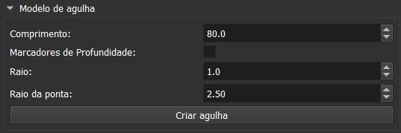
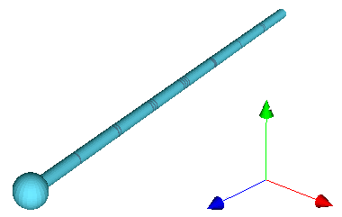
Modelos de agulha/caneta
Marcadores de profundidade opcionais podem ser criados para o modelo de agulha. As marcas estão separadas por 10 mm, como na maioria das agulhas médicas.
Modelos de agulha e modelos de caneta apontam convencionalmente para o eixo Z
X
Y
Z

Slide 4

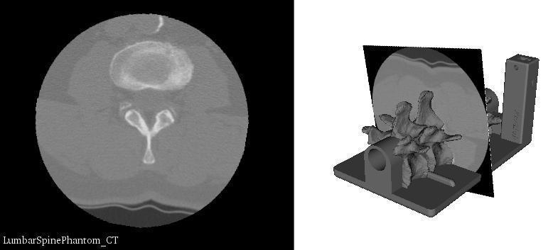
Carregar modelos do catálogo PLUS
Selecione o módulo IGT / Navegador de Catálogo de Modelos PLUS
Clique em Mostrar/ocultar catálogo para abrir o site do catálogo de modelos PLUS
Clique nos arquivos .stl para baixar um modelo
Arquivos adicionais também estão disponíveis, por ex. um volume de tomografia computadorizada do modelo da coluna

Slide 5
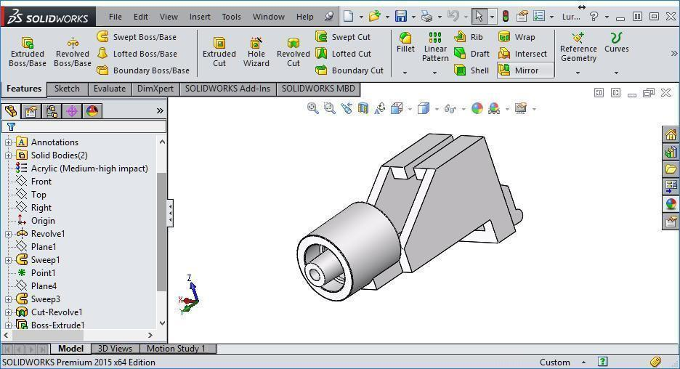
Crie modelos em software CAD
FreeCAD, SolidWorks, Blender, etc.
Salve no formato STL, as unidades devem ser milímetros
Ao exportar o modelo em STL, escolha e documente um sistema de coordenadas intuitivo

Slide 6
Modelos por segmentação de imagens
Carregue SkullPhantom1mm.nrrd da pasta de dados do tutorial
Selecione o módulo Editor de Segmento
Clique em Adicionar segmento
Utilize as ferramentas de segmentação ("Efeitos") para segmentar
Dica: Tais objetos escaneados por TC no ar podem ser rapidamente segmentados usando limiar seguido de tesoura
Selecione o módulo Segmentações
Exporte um novo modelo no painel Exportar/importar segmentos

Slide 7
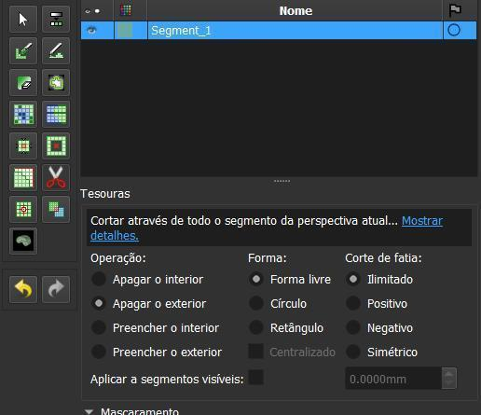
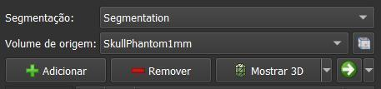
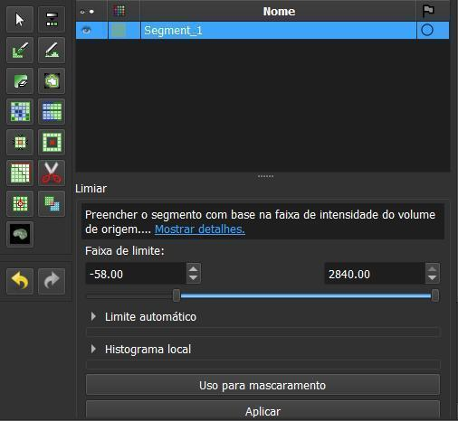
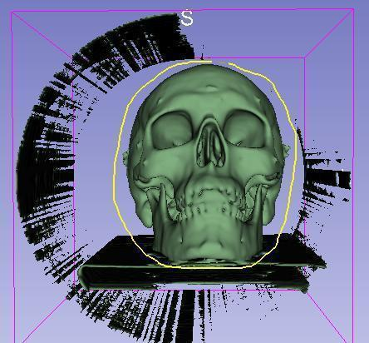
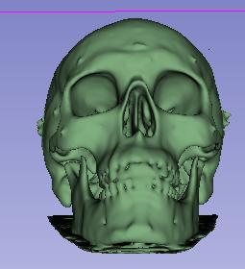
Modelo de segmentação de crânio
7
0
6
1
2
3
8
4
5
etc.

Slide 8
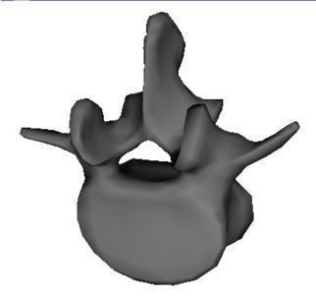
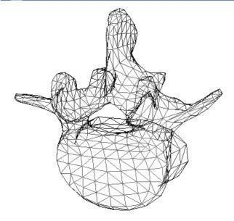
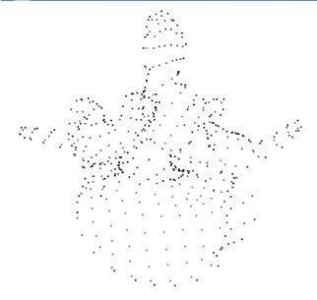
Modelos e nós de modelo Slicer
Modelos são superfícies finas/ocas, objetos mais comuns em computação gráfica
O Slicer envolve um objeto vtkMRMLModelNode em torno dos modelos e mantém as propriedades de visualização em vtkMRMLModelDisplayNode
https://www.slicer.org/wiki/Modules:Models-Documentation
superfícies
linhas
pontos

